Slide 1
Chrzest Polski
POLSKA PIERWSZYCH PIASTÓW

Slide 2
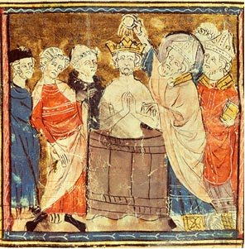
Chrzest Polski
- zwyczajowa nazwa początku procesu chrystianizacji państwa polskiego. Proces ten został zapoczątkowany przez osobisty chrzest Mieszka I w 966 roku.

Slide 3
Proces chrystianizacji
Najpierw ochrzcił się władca Mieszko I, a następnie rozpoczął się proces chrystianizacji całej Polski. Przyjmuje się, że ten proces trwał do początku XIII wieku, a według niektórych źródeł nawet do XVII w. Na przełomie wieku X-XI rozpoczęto budowę kościelnej organizacji. Chrzest pierwszego z naszych władców nastąpił w Ostrowie Lednickim, Gnieźnie lub Poznaniu, ponieważ na terenach tych miast znaleziono baptysteria z II połowy X wieku (czyli budynki przeznaczone do obrzędu chrztu), co najprawdopodobniej świadczy o zaistniałej sytuacji.

Slide 4
Przyczyny chrztu
-uniknięcie podporządkowania przez dominujące wówczas w Europie Państwo Cesarskie,
-sojusz z Czechami,
-chęć wzmocnienia autorytetu władcy,
-polepszenie funkcjonowania państwa,
-wzmocnienie więzi między ludźmi,

Slide 5
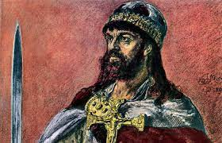
Mieszko I
(ur. 922–945, zm. 25 maja 992) – władca Polski z dynastii Piastów sprawujący władzę od ok. 960 roku. Ojciec Bolesława I Chrobrego, Świętosławy-Sygrydy, Mieszka, Lamberta i Świętopełka. Brat Czcibora. Po kądzieli dziadek Kanuta Wielkiego.
Mieszko I to historyczny pierwszy władca Polan, uważany zarazem za faktycznego twórcę państwowości polskiej. Kontynuował politykę swojego ojca i dziadka, którzy jako władcy pogańskiego księstwa znajdującego się na terenach obecnej Wielkopolski, poprzez sojusze lub siłę militarną podporządkowali sobie Kujawy oraz prawdopodobnie Pomorze Wschodnie i Mazowsze. Przez większość okresu swojego panowania toczył walki o Pomorze Zachodnie, zajmując je po rzekę Odrę. W ostatnich latach życia przystąpił także do wojny z Czechami, zdobywając Śląsk i prawdopodobnie Małopolskę.

Slide 6
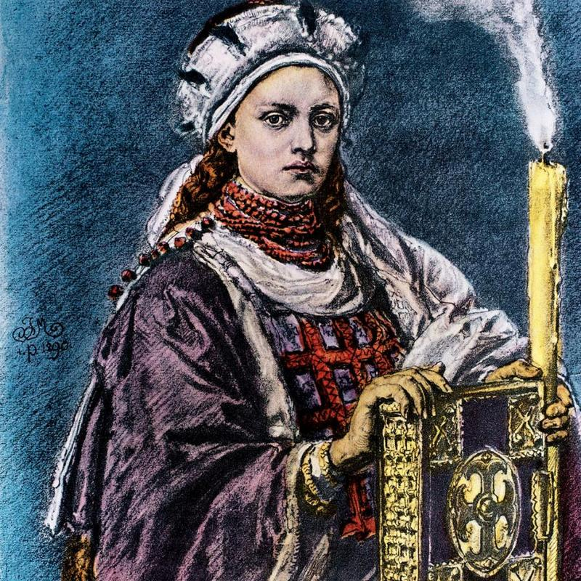
Dobrawa
Dobrawa, Dąbrówka, dawn. Dubrawka (cz. Dubrava, Doubravka) (ur. ok. 930, zm. 977) – księżniczka czeska z dynastii Przemyślidów, księżna polska, żona Mieszka I. Córka księcia czeskiego Bolesława I Srogiego i być może jego żony Biagoty. Matka Bolesława I Chrobrego i prawdopodobnie Sygrydy-Guhildy (Świętosławy).

Slide 7
Skutki przyjęcia chrztu
-biskupi zaczęli sprawować bardzo ważne stanowiska w państwie Polan utworzono biskupstwa, np. w roku 968 powstało biskupstwo w Poznaniu,
-w roku 1000 powstało arcybiskupstwo w Gnieźnie (zostało ono powołane na cześć władcy -Państwa Cesarskiego
- Ottona III, który odwiedził w tymże roku Polskę),
-arcybiskupstwo w Gnieźnie sprawowało władzę nad trzema biskupstwami, znajdującymi się we Wrocławiu i Kołobrzegu oraz Krakowie,
-nastąpił rozwój organizacji kościelnych, powstawały coraz to nowe biskupstwa, np. w XII wieku -Bolesław Krzywousty powołał biskupstwo w Lubuszu, w roku 1440 założono biskupstwo w Wolinie),
-zjednoczenie państwa Polan,
-utracono jednak dwa biskupstwa, lubelskie, a także zachodniopomorskie, Krzyżacy założyli biskupstwo chełmińskie

Slide 8
14 Kwietnia
Święto Chrztu Polski

